Slide 1
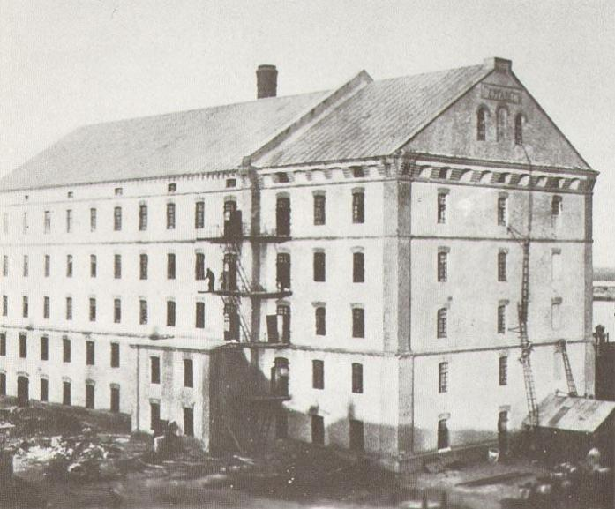
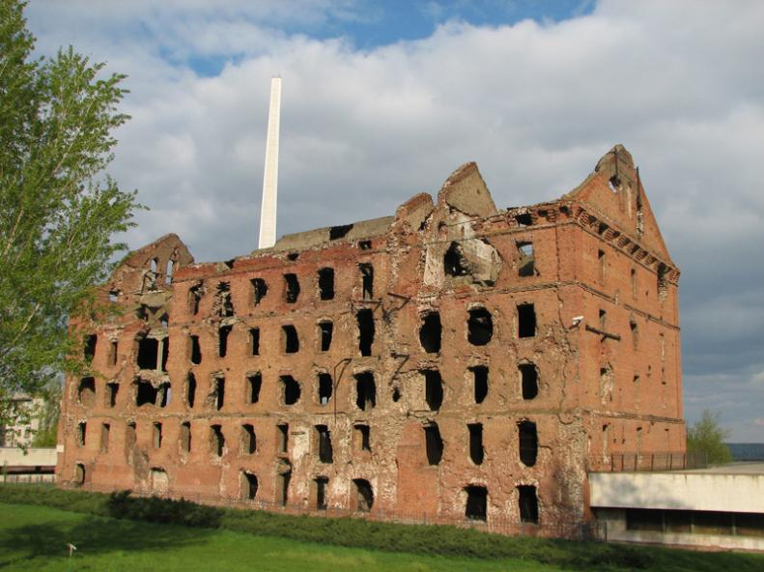
Это здание из железобетонных конструкций толщиной до 1 метра и кирпичными стенами так же до метра толщиной. Оно занимало стратегически важный участок Сталинграда - один из немногих пологих спусков к Волге. С этого участка удобно контролировать подходы к Волге и переправу через нее.
Здание находилось в полуокружении 58 дней, выдержало многочисленные атаки, крыша уничтожена прямым попаданием авиабомбы, буквально каждый квадратный метр наружных стен иссечён снарядами, пулями и осколками.
Мельница Гергардта построена в 1903 году
Как называется
это здание?

Slide 2
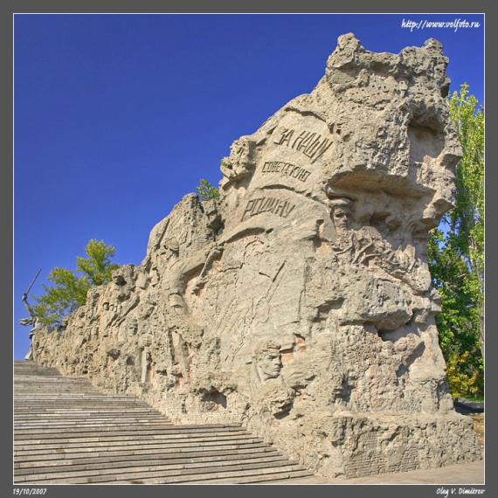
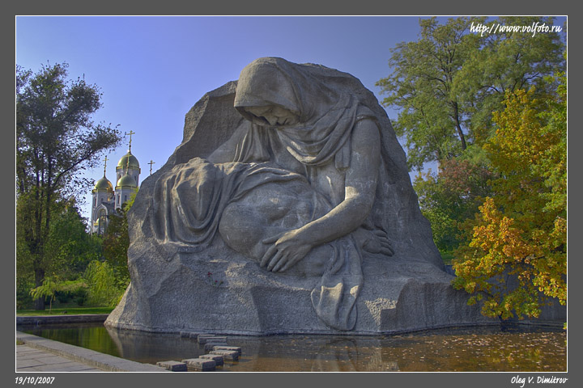
Как называются эти скульптурные композиции на Мамаевом кургане?
«Стены-руины»
«Скорбящая мать»

Slide 3
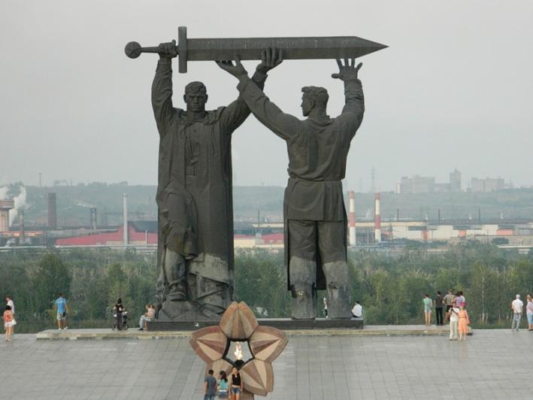
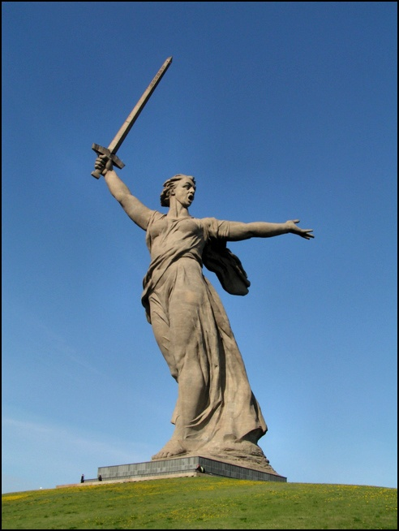
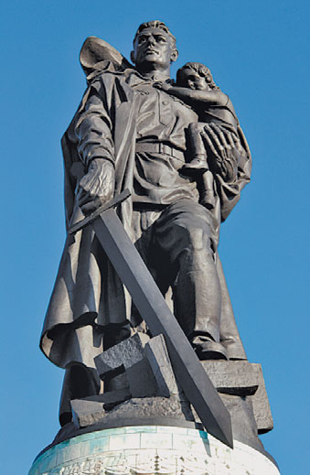
«Родина-Мать
зовет!»
г.Волгоград
«Воин-освободитель»
г.Берлин
«Тыл – фронту»
г.Магнитогорск
Грандиозная композиция
в честь Победы состоит из трех монументальных скульптурных групп, объединенных одной идеей.
Какая идея их объединяет?
Как она отражена в скульптурах?
Подразумевается, что меч, выкованный на берегу Урала, потом был поднят в Сталинграде и опущен после Победы в Берлине.

Slide 4
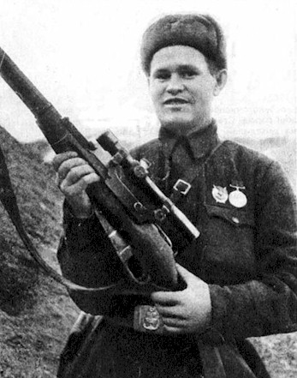
Кому принадлежат слова:
«За Волгой для нас земли нет»?
Снайпер Василий Зайцев

Slide 5
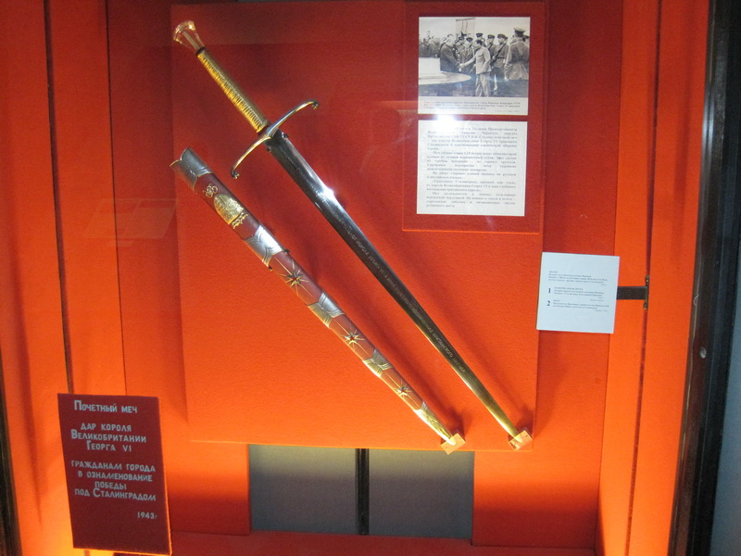
В ноябре 1943 года на Конференции руководителей трех союзных держав в Тегеране премьер-министр Великобритании Уинстон Черчилль передал советской делегации почетный подарок в ознаменование победы под Сталинградом. На обеих сторонах подарка была надпись на русском и английском языках: «Гражданам Сталинграда — крепким, как сталь, в знак глубокого восхищения британского народа»
Почетный меч —
дар короля Георга VI гражданам Сталинграда
«Гражданам Сталинграда — крепким, как сталь,
в знак глубокого восхищения британского народа»
Что это был за подарок? От кого он был передан?

Slide 6
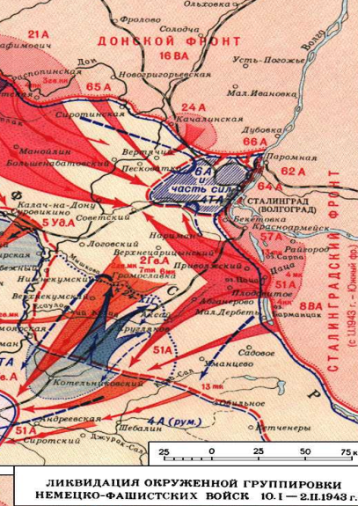
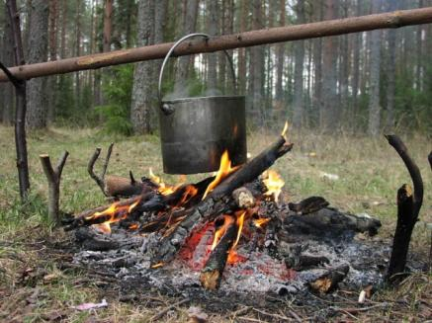
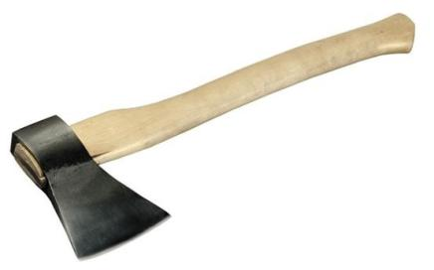
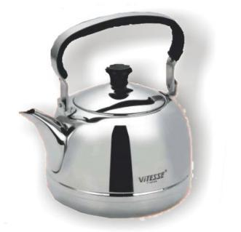
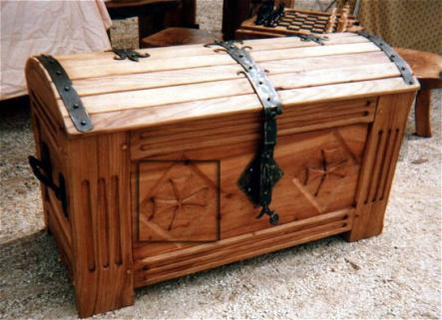
10 января началась ликвидация Сталинградского «котла» силами Донского фронта (операция «Кольцо»).
«Котел»
Враг упорно сопротивлялся, но советские войска продвигались вперёд и 26 января рассекли группировку на две части — южную в центре города и северную в районе тракторного завода и завода «Баррикады».
31 января была ликвидирована южная группа, её остатки во главе с Паулюсом сдались в плен.
2 февраля было покончено с северной группой.
На этом Сталинградская битва завершилась...
«Котёл» («мешок», «кольцо») (военный жаргон) —территория с имеющимися на ней войсками, линия фронта вокруг которой замкнута противником, что означает полное окружение этих войск.
Этот предмет домашнего обихода
непосредственно связан со Сталинградской битвой.
Что называли этим словом во время войны?
Попасть в «котёл» — значит попасть в полное окружение.
.

Slide 7
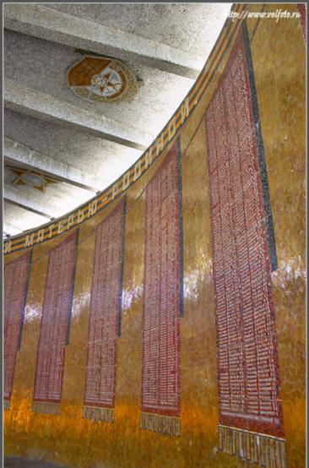
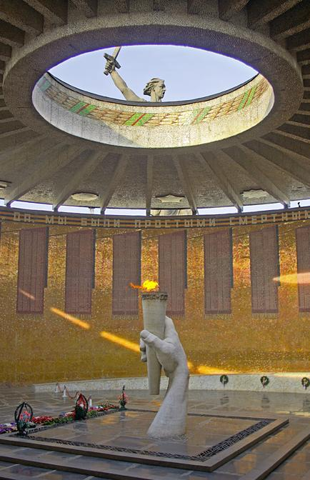
7200 человек
Назовите количество имен
защитников Сталинграда,
высеченных на мозаичных знаменах
в Зале Воинской Славы.

Slide 8
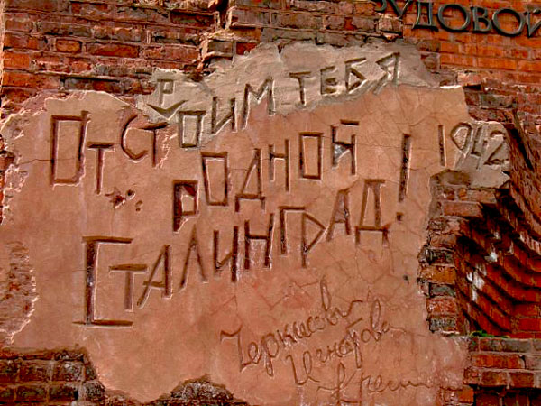
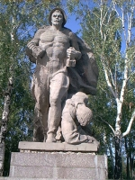
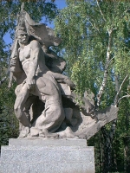
«Железный ветер дул им в лицо, а они все шли вперед, и снова чувство суеверного страха охватывало противника.
Люди ли шли в атаку? Смертны ли они?»

Slide 9
Правила игры
Команды поочередно выбирают категорию (тему), в которой 5 вопросов. Каждый вопрос имеет свою цену в баллах (10, 20, и т.д.)
Цель игры – правильно ответить на вопрос и набрать как можно большее количество баллов, по которым и определяется победитель.
В процессе игры предусмотрено использование 2 подсказок типа «помощь болельщиков» и 1 - «помощь друга». Команда может использовать 3 подсказки за игру.
Техника игры.
Наведением мышки на номер вопроса (в баллах) выбирается вариант вопроса.
После того как игроки дадут свой ответ, правильный ответ выводится на экран
наведением и нажатием мышки на свободное поле слайда.
Возврат к панели выбора вопросов осуществляется кнопкой возврата в правом нижнем углу слайда.

Slide 10
Автор
Логашова О.Н.-
учитель высшей квалификационной категории МБОУ «Лицей».
г.Урюпинск Волгоградская область
2013

